Slide 1
RANCANG BANGUN MODUL PENGENALAN BAHASA ISYARAT INDONESIA MENGGUNAKAN TEKNOLOGI KINECT DAN METODE BACK PROPAGATION GENETIC ALGORITHM NEURAL NETWORK
PRESENTASI TUGAS AKHIR – KI141502
Penyusun Tugas Akhir :
Yohanes Aditya Sutanto
(5112 100 135)
Dosen Pembimbing :
Wijayanti Nurul Khotimah, S.Kom., M.Sc.
Dr.Eng. Nanik Suciati, S.Kom., M.Kom.
Jurusan Teknik Informatika | Fakultas Teknologi Informasi | Institut Teknologi Sepuluh Nopember

Slide 2
Latar Belakang
5% - 7% dari populasi manusia menderita Fobia terhadap Ruang Sempit.
Penggunaan perangkat bergerak berbasis Android dan alat Google Cardboard sebagai alternatif perangkat terapi yang lebih terjangkau.
Sedang berkembangnya teknologi Virtual Reality (VR) sebagai alternatif untuk kebutuhan medis, khususnya terapi fobia yang dinamakan Terapi Realitas Virtual (VRT).

Slide 3
Rumusan Masalah
Bagaimana menerapkan teknologi realitas virtual ke dalam platform Android dengan menggunakan Unity?
Bagaimana skenario terapi fobia ruang sempit yang tepat untuk diimplementasikan pada perangkat bergerak berbasis Android?
Bagaimana lingkungan virtual untuk terapi fobia ruang sempit yang tepat untuk diimplemetasikan pada perangkat bergerak berbasis Android?
Bagaimana desain level terapi fobia ruang sempit yang tepat?
Bagaimana menghubungkan joystick dengan perangkat bergerak dan aplikasi sebagai alat untuk menggerakkan pengguna pada lingkungan virtual?

Slide 4
Batasan Masalah
Aplikasi dibangun dengan perangkat lunak Unity versi 4.5.5 ke atas.
Aplikasi ini dijalankan pada perangkat bergerak berbasis Android yang memiliki sensor gyroscope.
Perangkat tambahan hanya berupa headset untuk audio, joystick untuk controller.
Aplikasi menggunakan teknologi Google Cardboard.
Aplikasi ini hanya berfungsi sebagai alat bantu terapi.

Slide 5
Tujuan
Membantu penderita untuk melakukan terapi fobia ruang sempit dengan menggunakan realitas virtual.
Sebagai alat bantu terapis untuk melakukan terapi fobia ruang sempit dengan menggunakan realitas virtual.
Memudahkan terapis untuk melakukan proses terapi dan mengetahui reaksi dari penderita fobia ruang sempit.

Slide 6
Realitas Virtual
Lingkungan yang dapat menstimulasi sensasi secara fisik seperti pada dunia nyata atau dunia imajinasi.
Tugas Akhir ini mengadaptasi metode terapi yang dinamakan Terapi Realitas Virtual (VRT).
Metode terapi fobia ruang sempit yang digunakan pada VRT adalah systematic desensitization.

Slide 7
Systematic Desensitization
Merupakan salah satu metode terapi tingkah laku.
Metode terapi ini dilakukan dengan cara berinteraksi dengan objek, benda, atau situasi yang ditakuti oleh penderita. Metode terapi akan memaksa penderita untuk melawan ketakutannya.
Konsep dasar dari metode ini adalah memberikan semacam latihan kepada penderita untuk dapat menghadapi fobia atau kecemasan dengan cara bertahap, mulai dari tahapan yang paling ringan sampai dengan riil.

Slide 8
Systematic Desensitization
Merupakan salah satu metode terapi tingkah laku.
Metode terapi ini dilakukan dengan cara berinteraksi dengan objek, benda, atau situasi yang ditakuti oleh penderita. Metode terapi akan memaksa penderita untuk melawan ketakutannya.
Konsep dasar dari metode ini adalah memberikan semacam latihan kepada penderita untuk dapat menghadapi fobia atau kecemasan dengan cara bertahap, mulai dari tahapan yang paling ringan sampai dengan riil.

Slide 9
Kebutuhan Fungsional & Non-Fungsional Perangkat Lunak
Kebutuhan Fungsional:
Memilih Lingkungan Terapi Fobia Ruang Sempit
Simulasi Terapi Fobia Ruang Sempit
Kebutuhan Non-Fungsional:
Kenyamanan dalam Penggunaan Aplikasi
Immersivity dari Lingkungan Terapi

Slide 10
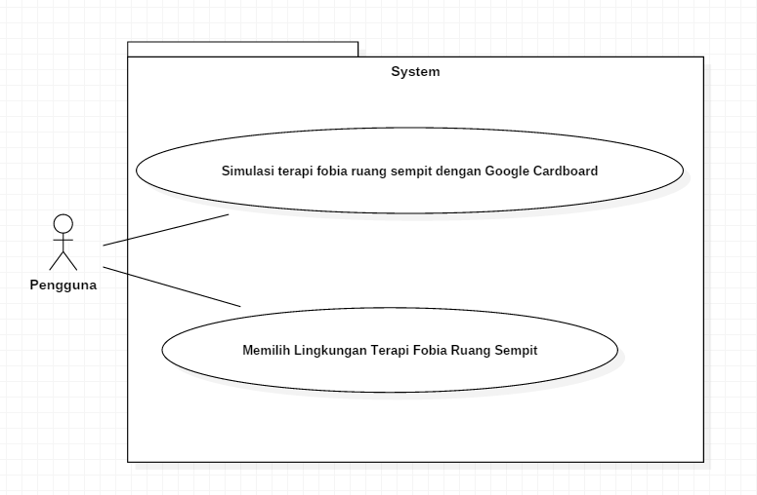
Kasus Penggunaan

Slide 11
Daftar Objek 3 Dimensi
No | Jenis Skenario | Nama Objek 3D | Sumber
 |  |  | Internet | Mandiri | Unity
1 | Menu Awal | Bangunan Berlorong |  | v
2 |  | Pintu Geser (Bawah ke Atas) |  | v
3 |  | Papan Petunjuk |  | v
4 | Lingkungan Rumah | Rumah | v
5 |  | Gudang | v
6 |  | Pohon |  | v | v
7 |  | Rumput |  | v | v
8 |  | Taman | v
9 |  | Pagar |  | v
10 |  | Pintu Rumah |  | v
11 |  | Kursi | v
12 |  | Meja | v
13 |  | Piano | v
14 |  | Tempat Tidur | v
15 |  | Papan Petunjuk |  | v
16 |  | TV | v
17 |  | Kunci | v
18 | Lingkungan Elevator | Elevator | v
19 |  | Tangga | v
20 |  | Lorong Elevator |  | v
21 |  | Lorong Ventilasi |  | v
22 |  | Papan Petunjuk |  | v
23 |  | Ruang Rapat | v
24 |  | Pintu Ruang Rapat |  | v
25 | Lingkungan kereta Api | Gerbong Kereta Api | v
26 |  | Pintu Gerbong |  | v
27 |  | Ruang Masinis | v
28 |  | Pohon |  | v | v
29 |  | Bukit |  | v | v
30 |  | Rumput |  | v | v
31 |  | Rel Kereta Api | v
32 |  | Kursi Penumpang | v

Slide 12
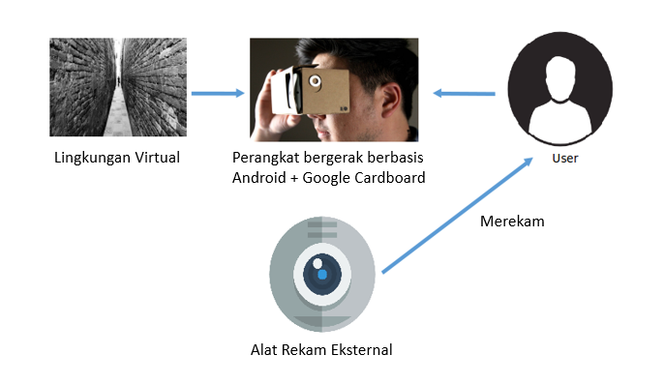
Arsitektur Umum Sistem

Slide 13
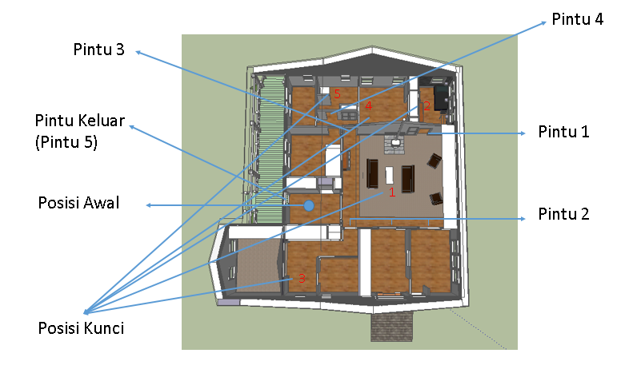
Rancangan Skenario Lingkungan Rumah

Slide 14
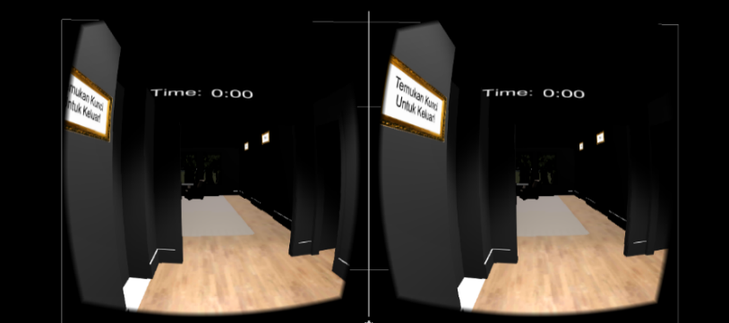
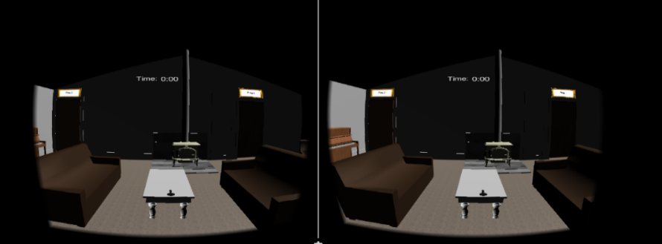
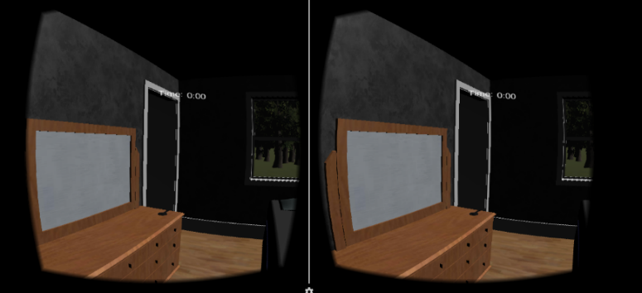
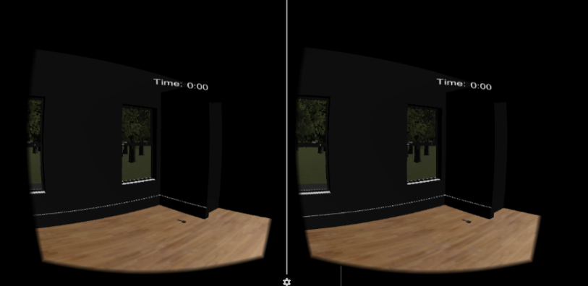
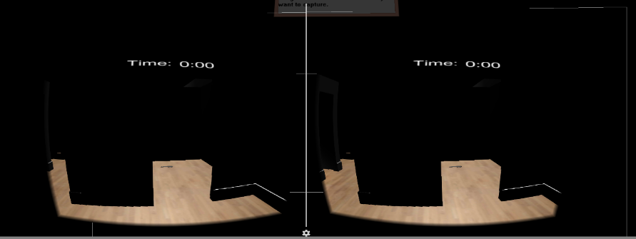
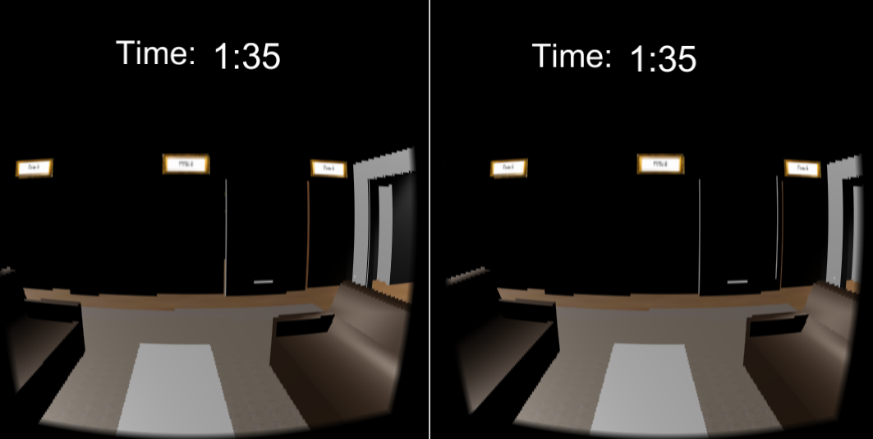
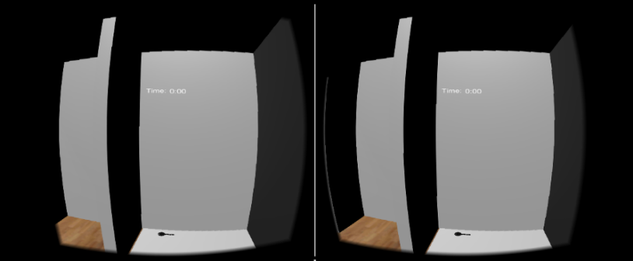
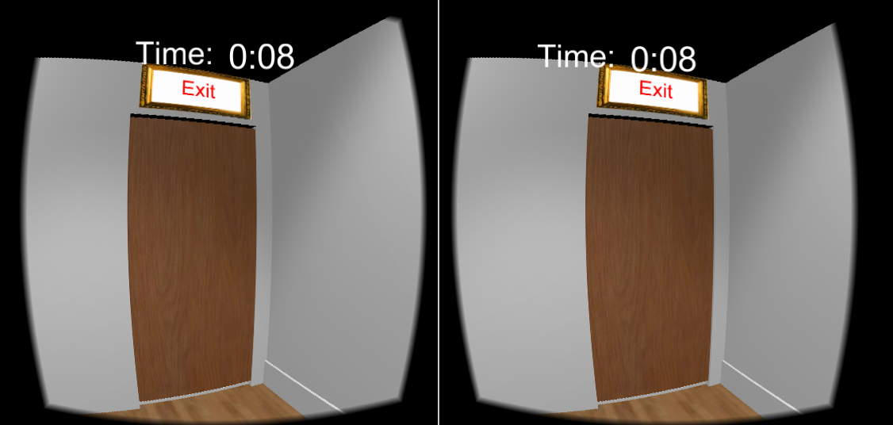
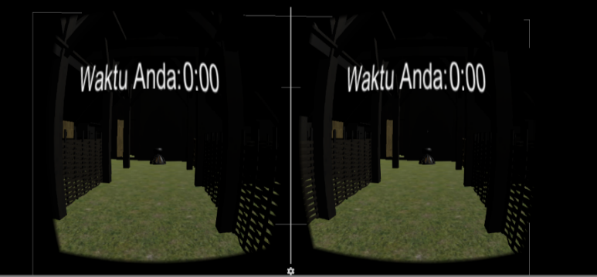
Implementasi - Skenario Lingkungan Rumah

Slide 15
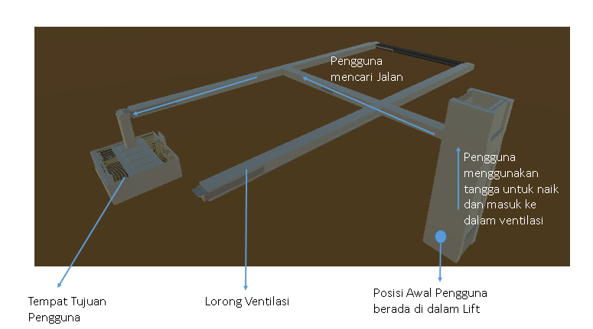
Rancangan Skenario Lingkungan Elevator

Slide 16
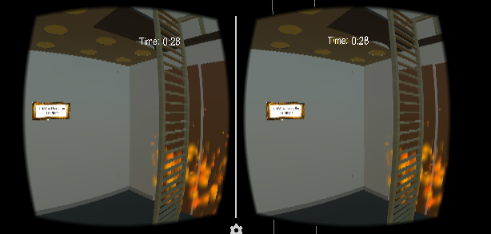
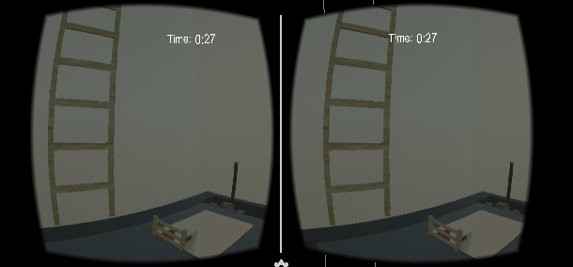
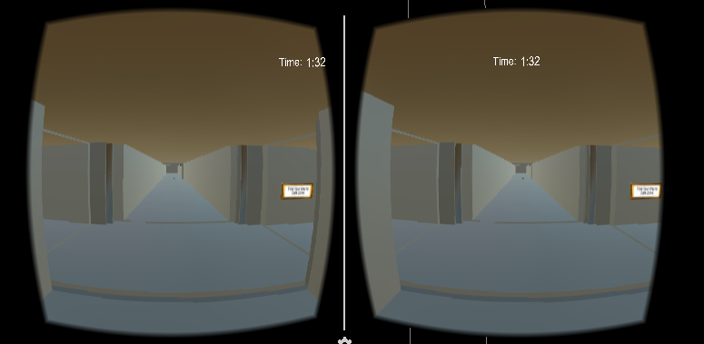
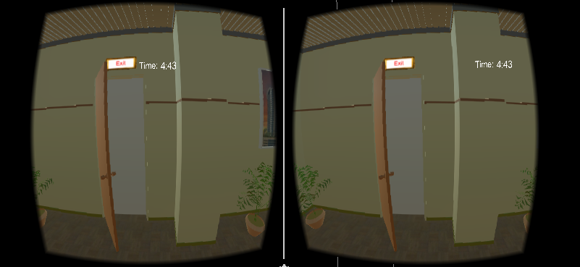
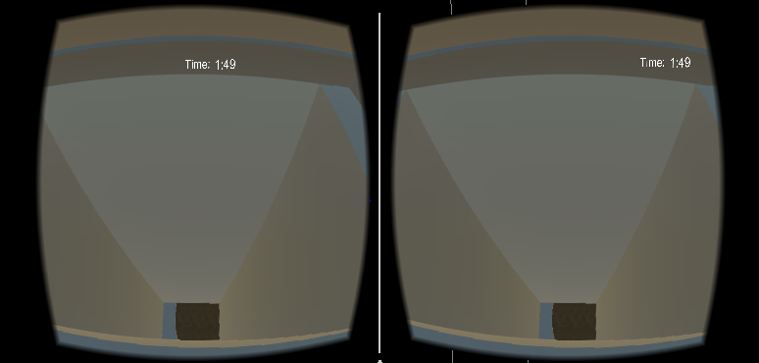
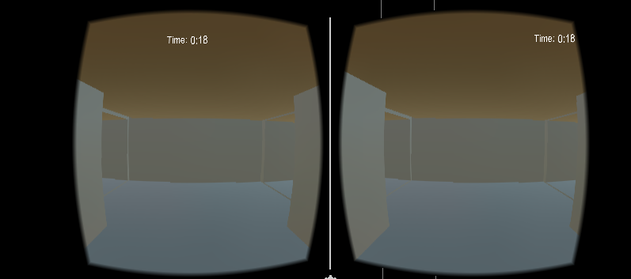
Implementasi - Skenario Lingkungan Elevator

Slide 17
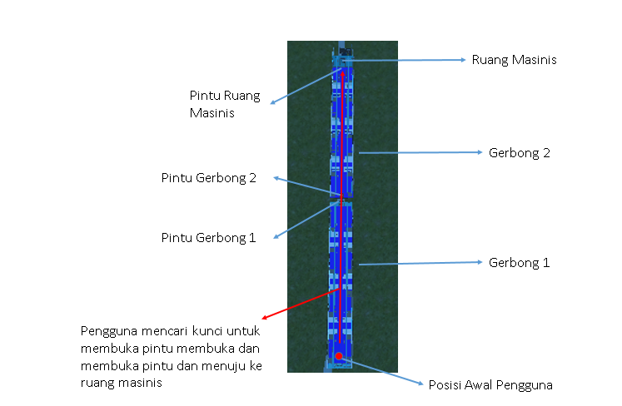
Rancangan Skenario Lingkungan Kereta Api

Slide 18
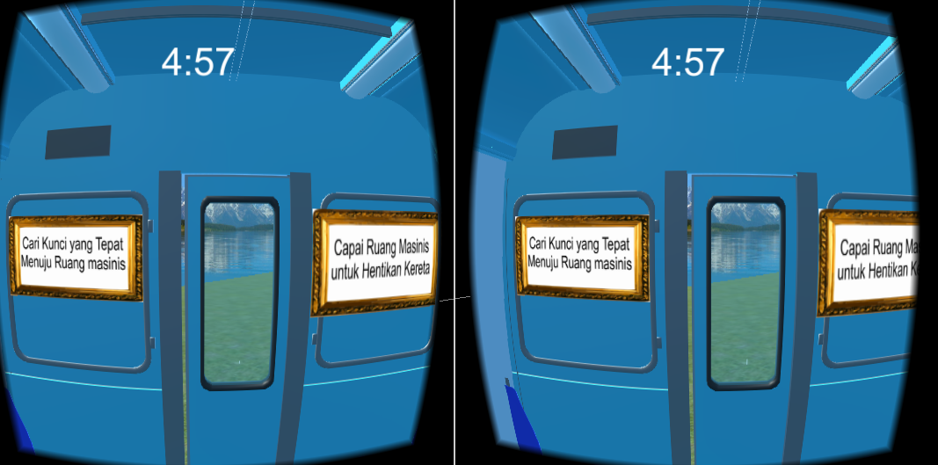
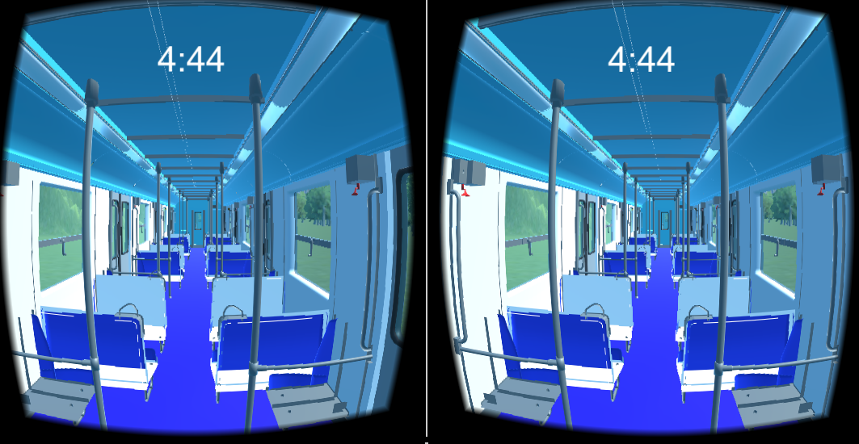
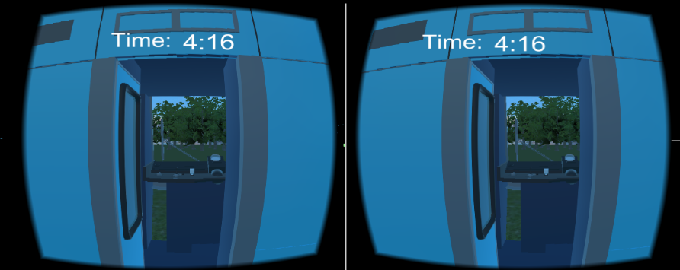
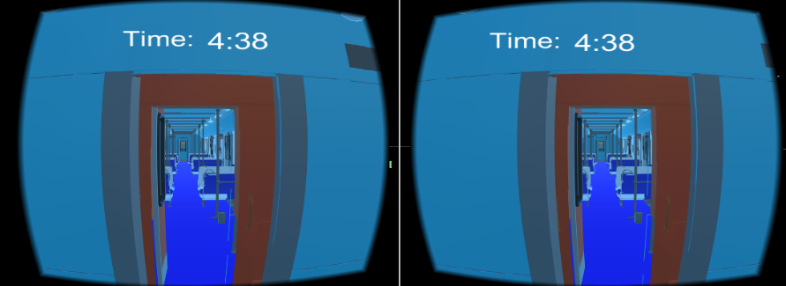
Implementasi - Skenario Lingkungan Kereta Api

Slide 19
Hasil Pengujian Fungsionalitas
ID | UJ-P-01
Nama | Uji Coba Simulasi Terapi Fobia
Tujuan Uji Coba | Pengguna menyelesaikan skenario terapi
Kondisi awal | Pengguna sudah memilih lingkungan terapi dan berada di titik awal skenario terapi
Skenario 1 | Pengguna menyelesaikan level lingkungan yang sudah dipilih
Keluaran yang diharapkan | Sistem mengembalikan pengguna ke halaman memilih level lingkungan
Hasil uji coba | Berhasil
Kondisi akhir | Sistem berhasil mengembalikan pengguna ke halaman memilih level lingkungan
ID | UJ-P-02
Nama | Uji Coba Memilih Lingkungan Terapi Fobia
Tujuan Pengujian | Menguji fitur untuk menampilkan halaman lingkungan yang dipilih oleh pengguna
Skenario 1 | Pengguna berjalan ke arah pintu yang akan otomatis terbuka dan menabrak trigger yang menjadi pemicu perpindahan halaman
Keluaran yang diharapkan | Sistem mendeteksi bahwa trigger sudah ditabrak oleh pengguna dan halaman berpindah sesuai dengan pilihan pengguna
Hasil uji coba | Berhasil
Kondisi Akhir | Sistem berhasil memindahkan halaman aplikasi menjadi halaman lingkungan yang dipilih pengguna

Slide 20
Pengujian Aplikasi Terhadap Pengguna
Aplikasi yang sudah dibangun diujikan kepada pengguna. Dari pengujian ini ingin didapatkan tingkat immersive dan kenyamanan penggunaan dari aplikasi yang dibangun.
Pengguna mencoba aplikasi dan mengikuti instruksi dalam tiap lingkungan/skenario, setelah itu pengguna diminta untuk mengisi kuesioner. (5 responden)
Bobot penilaian :
Sangat Setuju = 6
Setuju = 5
Cukup Setuju = 4
Kurang Setuju = 3
Tidak Setuju = 2
Sangat Tidak Setuju = 1

Slide 21
Hasil Pengujian Aplikasi Terhadap Pengguna
No. | Parameter | Skala Nilai (1 - 6)
1 | Anda fobia atau merasa takut terhadap ruang sempit, seperti lift, kamar mandi, dan ruang sempit lainnya | Tidak fobia/ takut | Fobia/Takut
2 | Immersivity dari lingkungan virtual terapi | 4.75 | 6
3 | Aplikasi ini nyaman untuk digunakan | 3.75 | 5
Efektivitas Skenario Terapi
Level Lingkungan Rumah :
4 | > Anda merasa denyut jantung semakin cepat | 3 | 3
5 | > Anda merasa cemas | 3.25 | 5
6 | > Anda merasa tidak aman | 3.5 | 3
7 | > Anda merasa mual atau pingsan | 3.75 | 4
Level Lingkungan Elevator :
8 | > Anda merasa denyut jantung semakin cepat | 3.5 | 3
9 | > Anda merasa cemas | 3.75 | 5
10 | > Anda merasa tidak aman | 3.75 | 4
11 | > Anda merasa mual atau pingsan | 3.75 | 4
Level Lingkungan Kereta Api :
12 | > Anda merasa denyut jantung semakin cepat | 2.75 | 3
13 | > Anda merasa cemas | 3.25 | 4
14 | > Anda merasa tidak aman | 3 | 3
15 | > Anda merasa mual atau pingsan | 3..25 | 5

Slide 22
Hasil Pengujian Aplikasi Terhadap Pengguna (cont’d)

Slide 23
Kendala
Integrasi antara aplikasi dengan perangkat bergerak berbasis Android dapat dijalankan jika pada perangkat bergerak memiliki fitur gyro untuk dapat mendeteksi gerakan kepala dari pengguna dengan bantuan Google Cardboard.
Masih terdapat beberapa kekurangan dari perangkat Google Cardboard, salah satunya adalah kurangnya kemampuan untuk mengatur fokus lensa sehingga cocok dengan mata pengguna.
Masih sulitnya melakukan integrasi antara perangkat bergerak dengan joystick dikarenakan hanya sebagian kecil merk atau jenis perangkat bergerak yang mendukung kabel OTG sebagai penghubung antara joystick dan perangkat bergerak.
Diperlukan perangkat bergerak berbasis Android yang memiliki spesifikasi tinggi, khususnya RAM, agar perangkat dapat menjalankan aplikasi dengan lancar dan tanpa lag.

Slide 24
Kesimpulan
Aplikasi telah berhasil mensimulasikan proses terapi fobia ruang sempit dengan menggunakan lingkungan realitas virtual dan perangkat Google Cardboard yang dijalankan pada perangkat bergerak berbasis Android.
Aplikasi ini sudah menyediakan skenario terapi fobia ruang sempit yang cukup baik dan cukup cocok dipadukan dengan perangkat bergerak berbasis Android dan Google Cardboard.
Aplikasi tidak dapat menggunakan webcam menjadi media perekam secara langsung, oleh karena itu dibutuhkan cara lain untuk merekam, yaitu memanfaatkan alat perekam diluar aplikasi untuk merekam.
Objek 3 dimensi dibangun dengan aplikasi permodelan 3 dimensi, salah satunya adalah 3D Sketchup, dan dirangkai menggunakan Unity untuk dijadikan lingkungan realitas virtual.

Slide 25
Kesimpulan (cont’d)
Data jalan yang dimiliki Google Maps untuk lingkungan ITS masih belum lengkap. Ada beberapa jalan dan beberapa putar balik yang belum tergambar di Google Maps.
Koordinat dari Google Maps dan GPS dapat langsung diintegrasikan dengan Wikitude SDK dikarenakan menggunakan sistem koordinat yang sama.
GPS memiliki akurasi yang rendah. Sehingga, hal ini mengganggu penempatan objek AR pada lingkungan augmented reality yang terkesan “loncat-loncat” saat terjadinya perubahan koordinat yang terdeteksi oleh GPS.
Getaran dari perangkat juga menyebabkan objek AR yang ditampilkan tidak stabil atau terkesan “loncat-loncat”.
Apliakasi ini sudah nyaman dan mudah digunakan serta membantu pengguna untuk menemukan tempat yang ada di ITS.

Slide 26
Demo Video
Video

Slide 27
TERIMA KASIH

Slide 28
Backup:

